Slide 1
Анализ методов оптимизации размещения инструкций машинного кода
Санкт-Петербургский государственный электротехнический университет
им. В.И. Ульянова (Ленина)
Выполнил: Грибов Артем Вячеславович, гр. 7304
Руководитель: Пазников Алексей Александрович, к.т.н., доцент
Санкт-Петербург, 2023

Slide 2
Цель и задачи
Цель работы – анализ методов оптимизации размещения инструкций машинного кода после предварительного профилирования.
Задачи:
Обзор существующих методов оптимизации размещения инструкций машинного кода.
Сравнение существующих профилировщиков.
Разработка тестовых программ.
Анализ результатов тестирования программ.

Slide 3
Актуальность и используемые технологии
Большинство программ в современности имеют необходимость в повышении производительности. Основной причиной такой необходимости служит постоянное увеличение количества обрабатываемых данных. Это связано с тем, что отрасль информационных технологий постоянно развивается, как и количество задач в ней. В данный момент уже существует необходимость обработки больших объёмов данных. Для этого обычно требуется произвести множество различных однотипных действий, на что тратится много компьютерных ресурсов. Решение данной проблемы заключается в оптимизации, ведь даже небольшое увеличение производительности может привести к крупной экономии. Анализ опасных методов оптимизации может помочь в решении данной проблемы.
Технологии: C++, LLVM Bolt, LLVM IR, Docker, perf, Dynamorio, Clang, GCC, CMake

Slide 4
Обзор существующих методов оптимизации размещения инструкций машинного кода
Методы оптимизации размещения инструкций машинного кода являются опасными, поскольку результат их применения может быть непредсказуем. В качестве обзора были рассмотрены следующие методы:
Распределение базовых блоков
Выравнивание базовых блоков
Разбиение на функции
Группировка функций

Slide 5
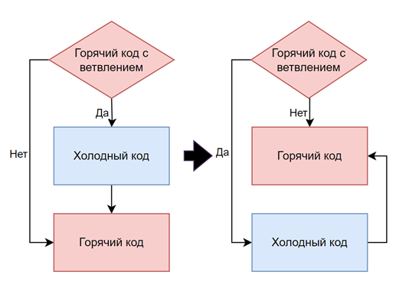
Распределение базовых блоков
Метод оптимизации распределения базовых блоков включает в себя перемещение базовых блоков для достижения большей производительности.

Slide 6
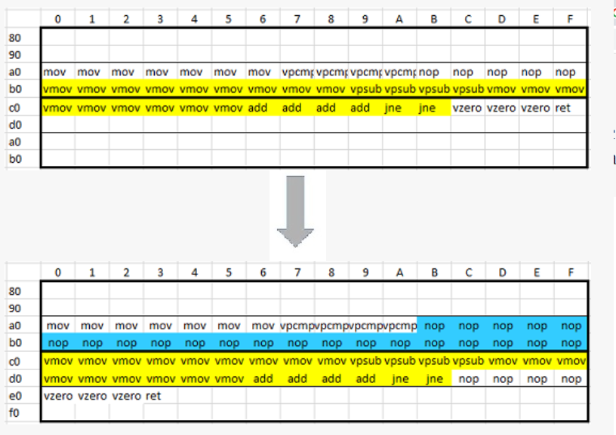
Выравнивание базовых блоков
Задачей метода оптимизации путём выравнивания базовых блоков является сбор горячего кода в одну кэш-линию для более быстрой обработки процессором.

Slide 7
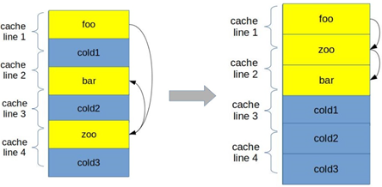
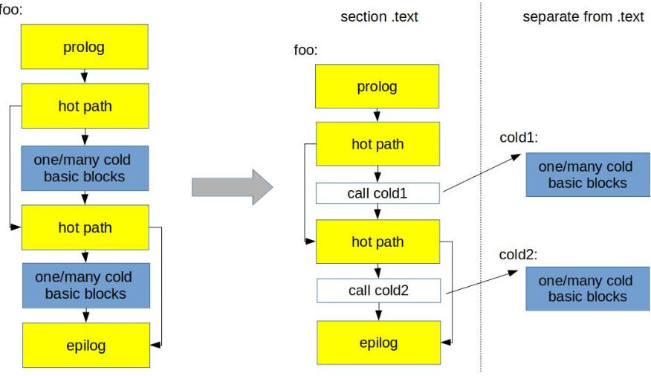
Группировка функций и разбиение на функции
Метод оптимизации группировки функций заключается в том, чтобы объединить функции с горячим кодом и забить ими кэш-линию
Метод оптимизации разбиения на функции заключается в том, чтобы разделить горячую функцию и содержащийся в ней холодный код
Рисунок 1
Рисунок 2

Slide 8
Сравнение существующих профилировщиков
Профилировщики – это инструменты для сбора информации о программе во время её работы. Они необходимы для предсказания результатов опасных методов оптимизации. В данной работе были рассмотрены следующие из них:
Dynamorio
Perf
Встроенный профилировщик LLVM Bolt
В итоге для работы был выбран LLVM Bolt, а для проверки результатов perf.

Slide 9
Разработка тестовых программ
В качестве тестовых программ были разработаны программы реализующие алгоритм шифрования MARS и рекурсивный алгоритм Фибоначчи. Первый алгоритм был выбран, потому что криптографические программы часто работают блоками и используют множество функций. Второй алгоритм был выбран, поскольку является рекурсивным и затратен по времени вычисления. Поскольку во втором случае программы были маленькими по объёму, диаграммы для них не составлялось.

Slide 10
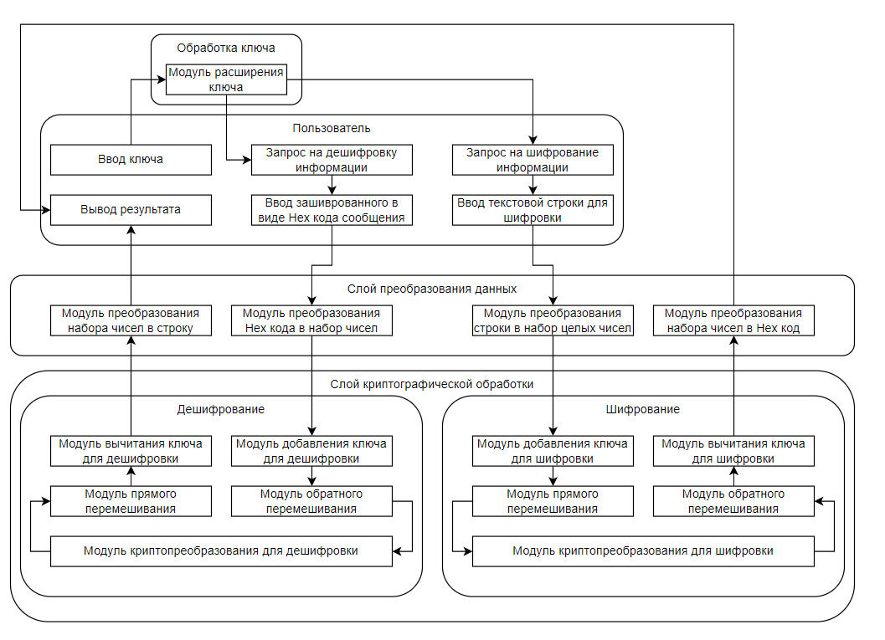
Архитектура программы по алгоритму шифрования MARS

Slide 11
Анализ результатов тестирования
Программа, основанная на алгоритме шифрования MARS показала значительный прирост производительности при использовании всех методов оптимизации. В среднем, относительно неоптимизированной программы, увеличение составляет 28,4%
№ теста | Без оптимизации | Распределение базовых блоков | Разбиение на функции | Группировка функций | Все методы
1 | 2,39 | 1,86 | 1,90 | 2,05 | 1,55
2 | 2,22 | 1,79 | 1,93 | 2,08 | 1,51
3 | 1,98 | 1,80 | 1,82 | 2,05 | 1,56
4 | 2,23 | 1,70 | 2,01 | 2,06 | 1,70
5 | 2,21 | 1,85 | 1,94 | 2,14 | 1,47

Slide 12
Анализ результатов тестирования
Программа, основанная на рекурсивном алгоритме Фибоначчи показала неэффективность данных методов оптимизации на рекурсивных алгоритмах. Основная причина заключается в том, что данные оптимизации лучше работают при большом количестве блоков, которые рекурсия не создаёт.
№ теста | Без | Распределение | Разбиение | Группировка | Все
1 | 150,83 | 151,69 | 148,58 | 154,04 | 148,04
2 | 4,62 | 4,57 | 4,37 | 4,61 | 4,51
3 | 2697,79 | 2710,49 | 2669,70 | 2741,15 | 2698,49
4 | 72,74 | 72,20 | 69,94 | 75,31 | 72,65
5 | 24,69 | 24,97 | 23,78 | 25,61 | 23,81
Таблица 1
№ теста | Без | Распределение | Разбиение | Группировка | Все
1 | 157,36 | 155,27 | 154,63 | 154,21 | 153,43
2 | 4,92 | 4, 81 | 4,69 | 4,78 | 4,57
3 | 2814,01 | 2802,52 | 2757,93 | 2764,35 | 2661,44
4 | 83,24 | 82,35 | 73,37 | 74,25 | 66,26
5 | 25,69 | 24,35 | 23,54 | 23,40 | 23,17
Таблица 2

Slide 13
Апробация
Исходный код(GitHub):
https://github.com/Augiro747/GraduationWork

Slide 14
Заключение
Проведён обзор существующих методов оптимизации размещения инструкций машинного кода.
Выполнено сравнение существующих профилировщиков.
Разработана тестовая программа:
Разработана архитектура программы.
Разработан алгоритм для шифровки и дешифровки на основе криптографического алгоритма MARS.
Выполнено предварительное профилирование.
Проведены эксперименты на пяти наборах данных.
Проанализированы результаты тестирования программ.
В дальнейшем предлагается исследование данных методов оптимизации при совместном использования криптографических и веб технологий.

Slide 15
Запасные слайды

Slide 16
Термины
Базовый блок — последовательность команд, имеющая одну точку входа и заканчивающаяся одной или несколькими точками выхода.
Горячий код — часто используемые базовые блоки в процессе работы программы
Холодный код — редко используемые базовые блоки в процессе работы программы
Профилировщик — инструмент для сбора информации о работе программы
Профиль — файл, содержащий в себе информацию, полученную от профилировщика

Slide 17
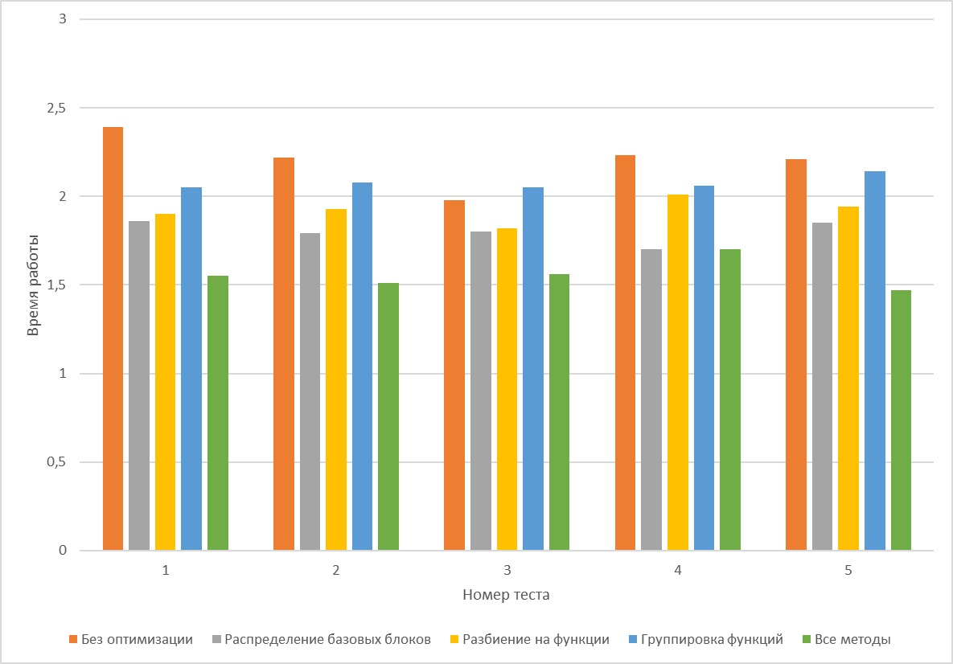
Гистограммы
Гистограмма к результатам тестирования программы Mars

Slide 18
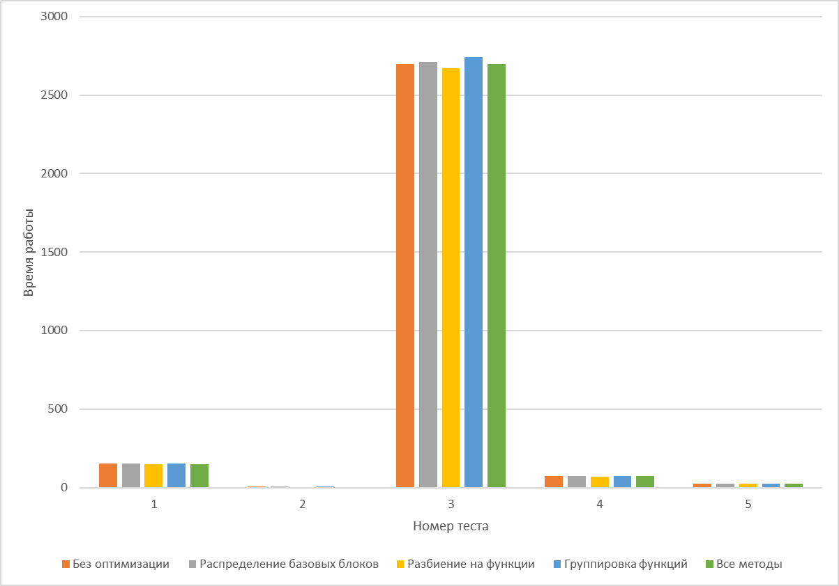
Гистограммы
Гистограмма к результатам тестирования программы Fib

Slide 19
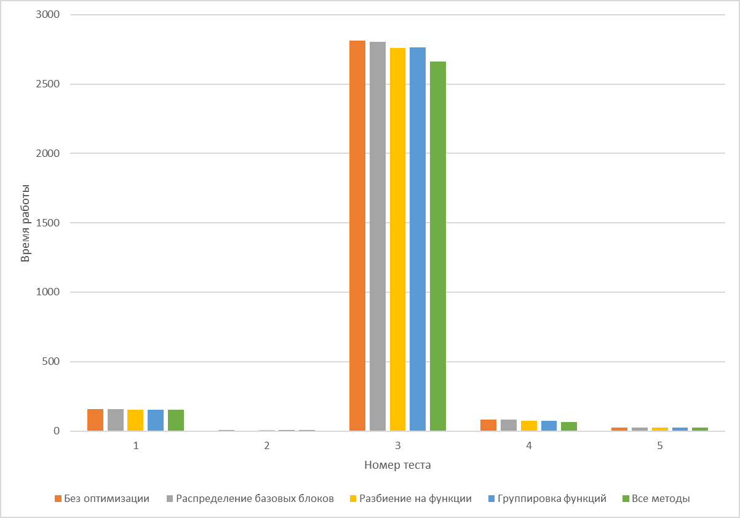
Гистограммы
Гистограмма к результатам тестирования программы Fib3

